Slide 1

ĐẶT LỊCH KHÁM SỨC KHỎE
KIỂM THỬ PHẦN MỀM
TẠI PHÒNG KHÁM TOÀN MỸ

Slide 2
GIỚI THIỆU
Danh sách thành viên
Trần Hữu Thọ - 3120519055
Nguyễn Văn Đạt - 3120519004
Phạm Thị Như Thủy - 3120519056 (Nhóm trưởng)
Trần Thị Thảo Nguyên - 3120519043

Slide 3
LÝ DO CHỌN ĐỀ TÀI
Nhằm thay đổi cách thức đặt lịch khám bệnh truyền thống
Tránh phải mất cả hang giờ đồng hồ để khám bệnh

Slide 4
TỔNG QUAN VỀ DỰ ÁN
1

Slide 5
Công nghệ chính sử dụng trong dự án
- Front-end: Library ReactJS
- Back-end: Express NodeJS
- SQL: MySQL

Slide 6
Các chức năng có trong hệ thống
Đăng nhập, đăng ký, quên mật khẩu, v.v
Xác thực thông tin đăng nhập vừa nhập qua email
Đánh giá bác sĩ, phòng khám
Lưu thông tin lịch sử khám bệnh
Xem thông tin, trình độ bác sĩ
Đặt lịch khám

Slide 7
Các chức năng bên phía Admin có trong hệ thống
Quản lý thông tin khách hàng
Quản lý thông tin các bác sĩ
Quản lý lịch sử giao dịch
Quản lý độ tín nhiệm của các bác sĩ
Quyết định tạm ngừng, ngừng đối tác với các bác sĩ, phòng khám, tài khoản khách hàng

Slide 8
CHỨC NĂNG ĐỀ XUẤT THÔNG TIN CHUYÊN MÔN BÁC SĨ NỔI BẬT (SPECIALIST)
Đề xuất độ tin tưởng của bác sĩ
- Đề xuất hàng đầu các bác sĩ có những đánh giá tích cực
Đề xuất chuyên khoa của bác sĩ
- Đề xuất những chuyên khoa mà khách hay sử dụng thường xuyên nhất trên hệ thống
Đề xuất độ gắn bó của các bác sĩ với hệ thống
- Các bác sĩ đã đối tác với hệ thống lâu năm.

Slide 9

Chức năng thanh toán
- Khách hàng có thể thanh toán tiền mặt hoặc có thể sử dụng thẻ ngân hàng hàng, ví điện tử

Slide 10
PHÂN TÍCH DỰ ÁN
2

Slide 11

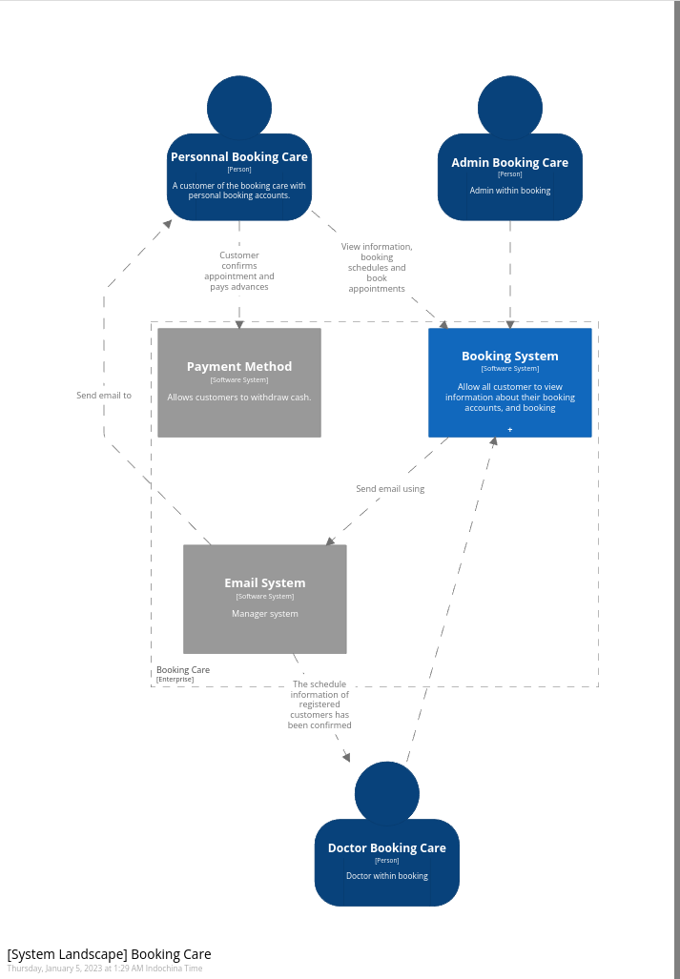
SYSTEM LANDSCAPE – BOOKING CARE

Slide 12
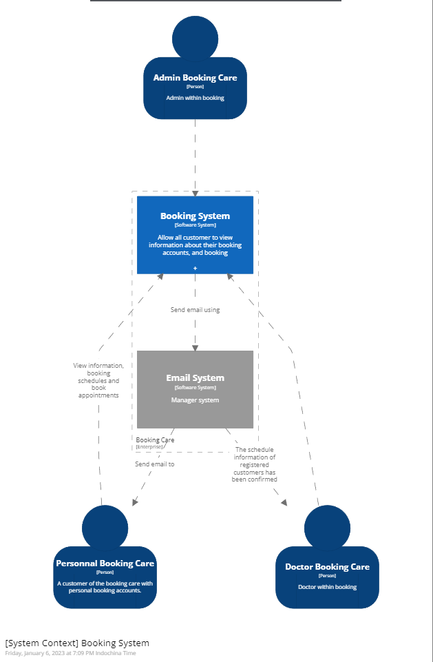
SYSTEM CONTEXT – BOOKING CARE

Slide 13
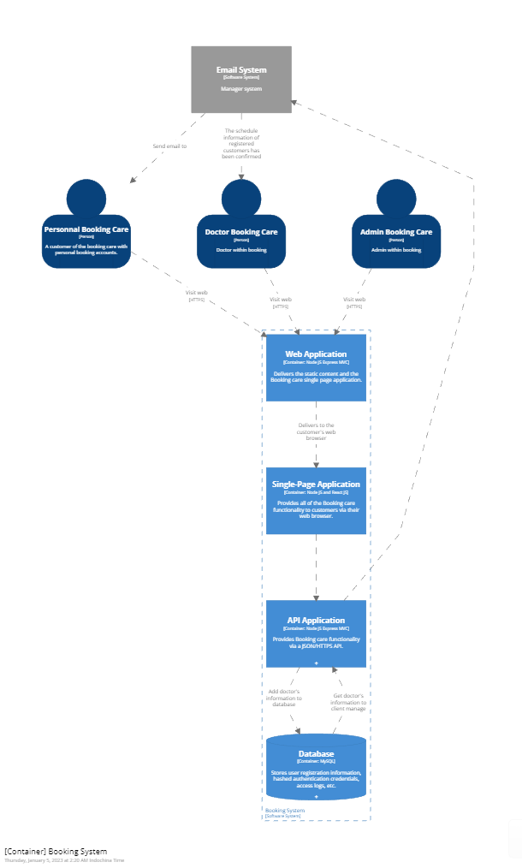

CONTAINER – BOOKING SYSTEM

Slide 14

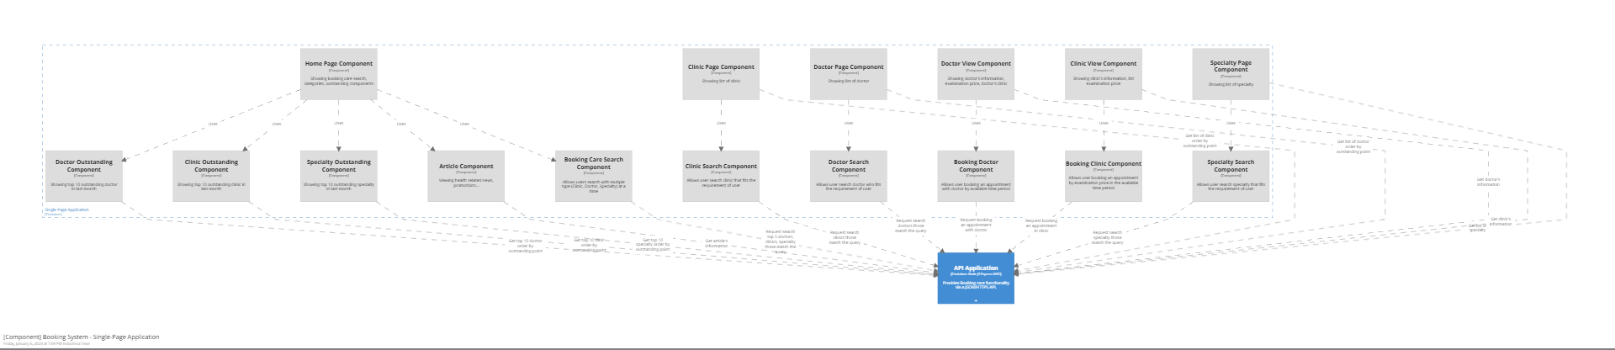
COMPONENT – BOOKING SYSTEM – SINGLE – PAGE (SINGLEPAGE)

Slide 15
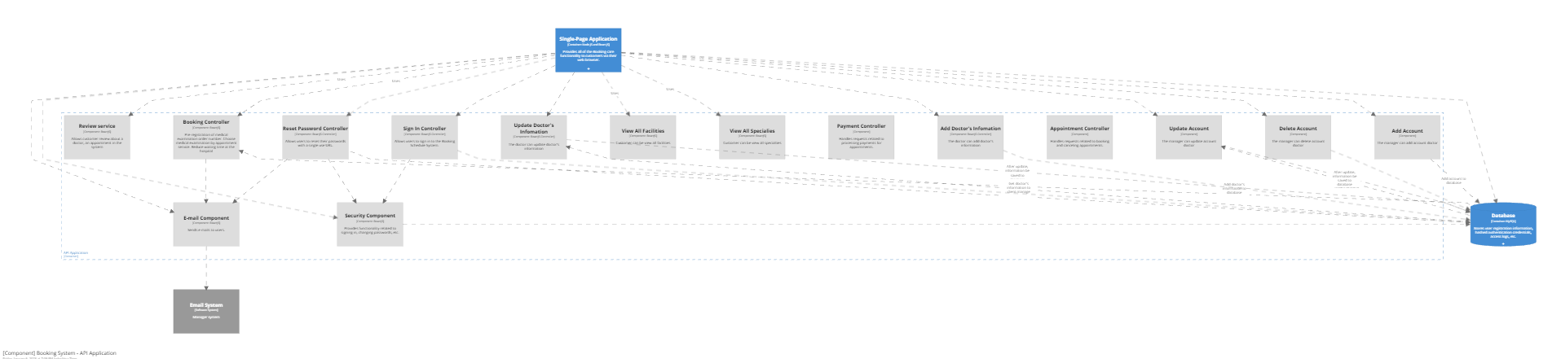
COMPONENT – BOOKING SYSTEM – API APPLICATION (APIAPPLICATION)

Slide 16

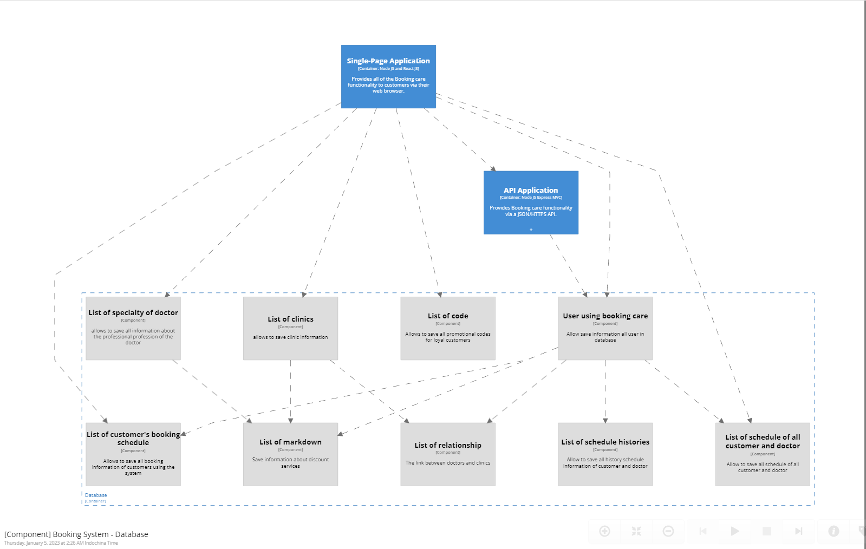
COMPONENT – BOOKING SYSTEM – DATABASE

Slide 17
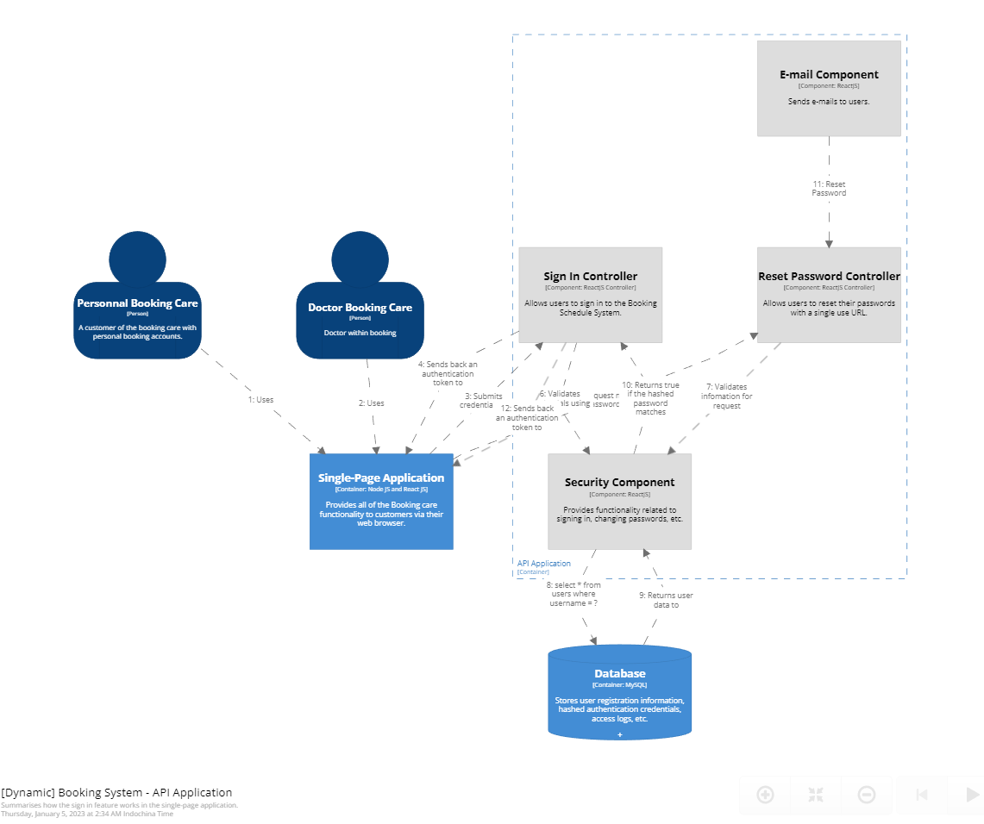
DYNAMIC BOOKING SYSTEM – API APPLICATION (SIGN IN)

Slide 18
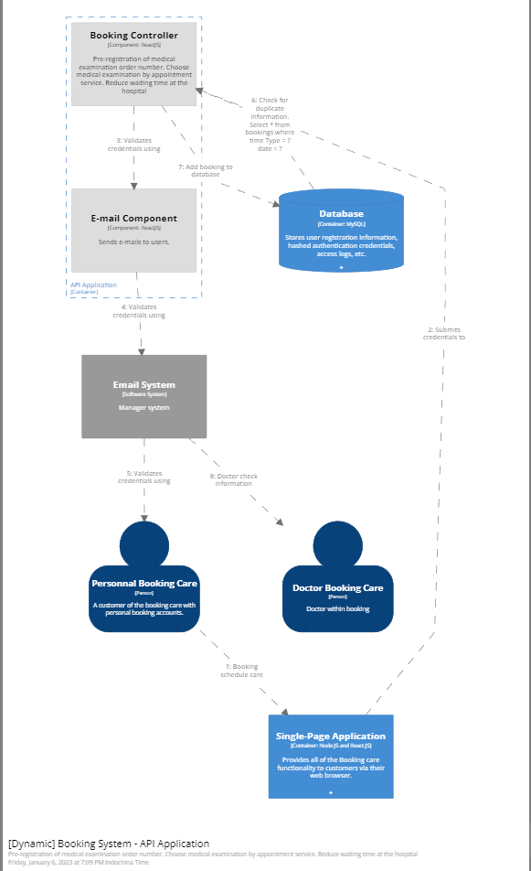
DYNAMIC BOOKING SYSTEM – API APPLICATION (BOOKING)

Slide 19
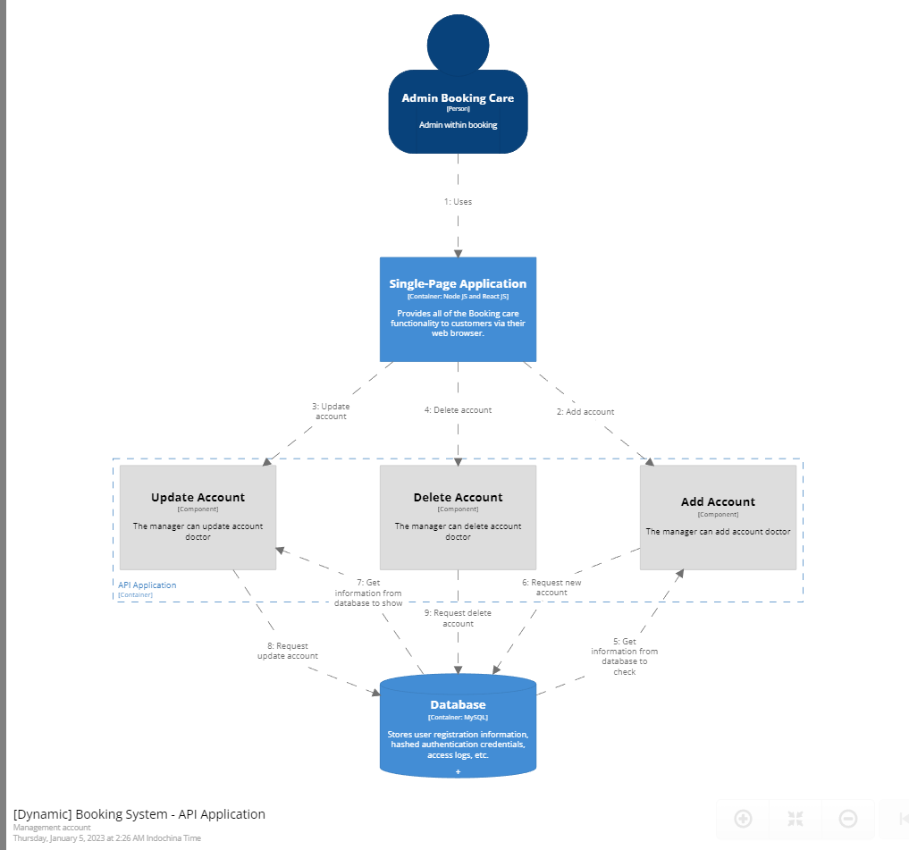
DYNAMIC BOOKING SYSTEM – API APPLICATION (MANAGEMENT)

Slide 20
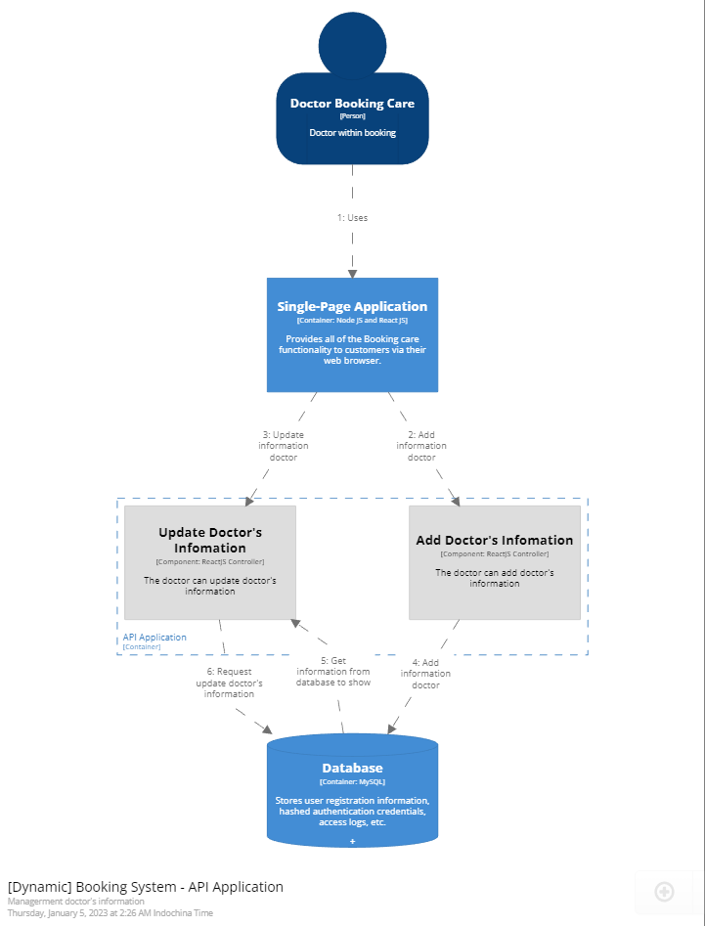
DYNAMIC BOOKING SYSTEM – API APPLICATION (DOCTOR’S INFORMATION)

Slide 21
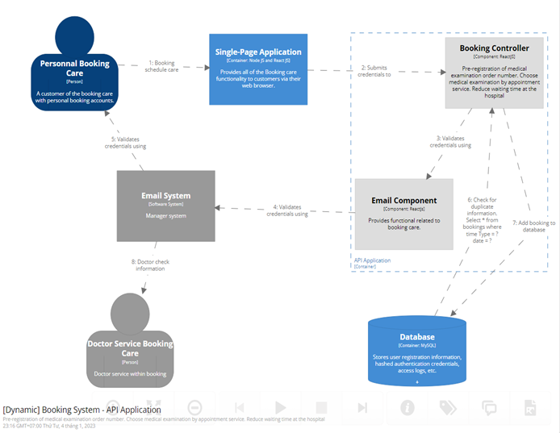
DYNAMIC BOOKING SYSTEM – API APPLICATION (BOOKING SCHEDULES)

Slide 22
KHẢO SÁT DỰ ÁN
Câu hỏi khảo sát
- Có bao nhiêu vai trò trong dự án(role):
- Dự án gồm những chức năng gì, có độ ưu tiên cho các chức năng không?
- Mục tiêu của dự án là gì
- Bạn có yêu cầu gì về giao diện của hệ thống không, hay các sản phẩm tương tự
- Bạn có yêu cầu gì về logo hay ngôn ngữ của hệ thống hay không?
- Dự án này phát hành trên nền tảng gì website hay app?
- Thời gian phát hành của dự án là lúc nào :
- Kế hoạch chi tiết cho dự án?
- Chi phí của dự án?
- Giờ làm việc của bệnh viện như thế nào?
- Quản lý bệnh nhân theo danh mục hay không, thông tin bệnh nhân gồm gì?
- Có lưu trữ số lượng lớn dữ liệu hay không?
- Thông tin có lưu trữ dài hạn không?
- Có tra cứu thông tin dịch vụ, bác sĩ trong thời gian ngắn không?

Slide 23
KHẢO SÁT DỰ ÁN
1. User
2. Business
3. Functions
4. Information DB
5. Local/ Internet
6. Time Release
7. Budget
8. Same product
9. Product Management
10. UI/ logo language
11. Plan
12. Cost

Slide 24
SẢN PHẨM DỰ ÁN ĐẶT LỊCH KHÁM CHỮA BỆNH
3

Slide 25
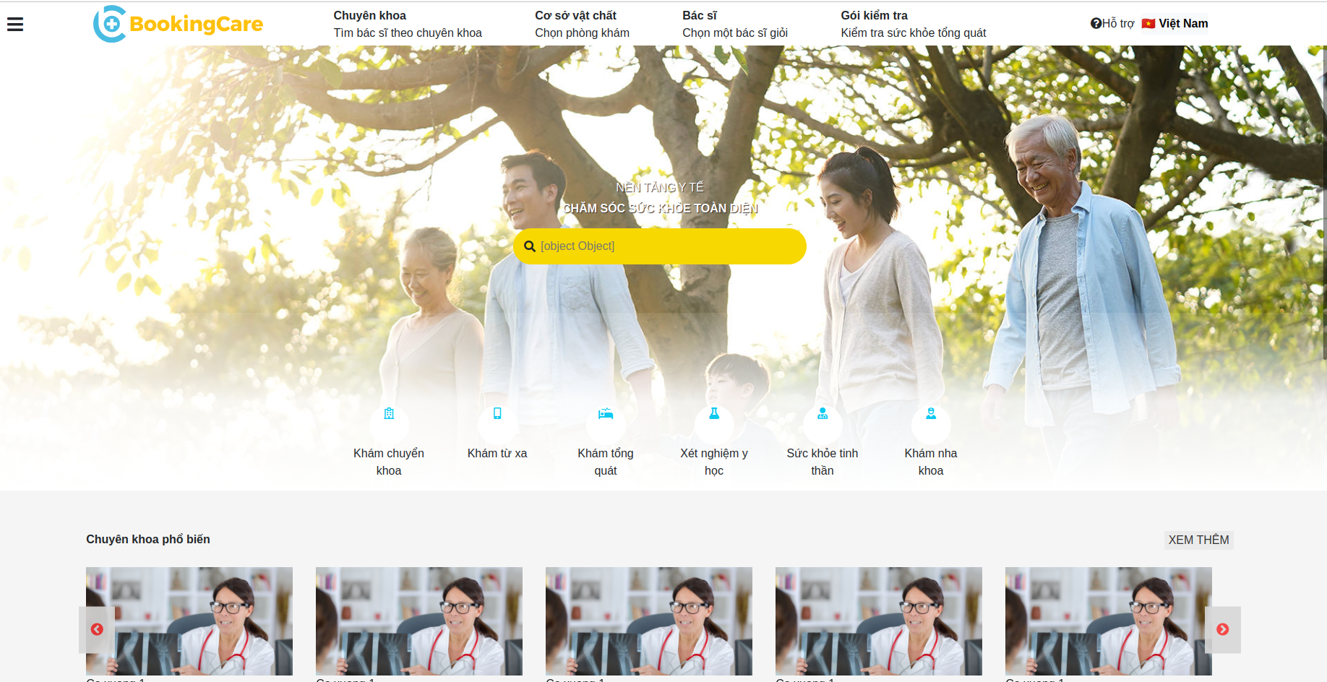
Trang chủ của dự án

Slide 26
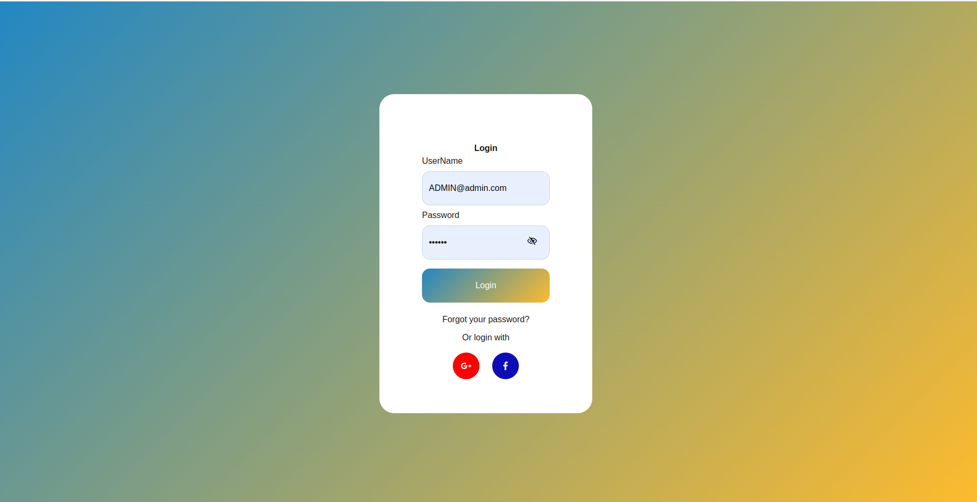
Chức năng đăng nhập

Slide 27
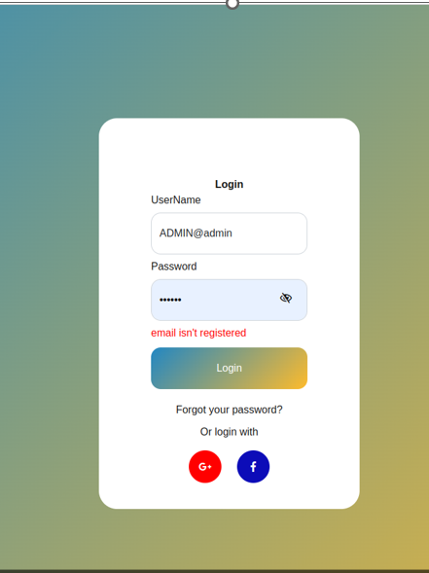
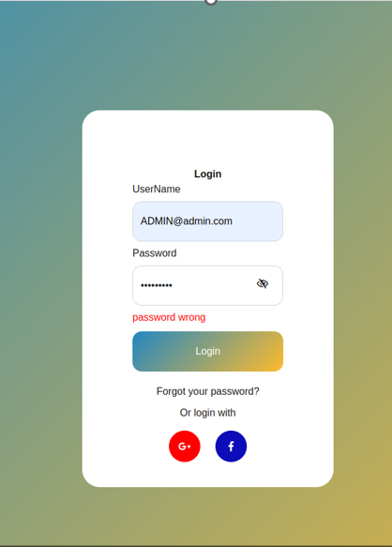
Chức năng đăng nhập
Báo lỗi đăng nhập

Slide 28
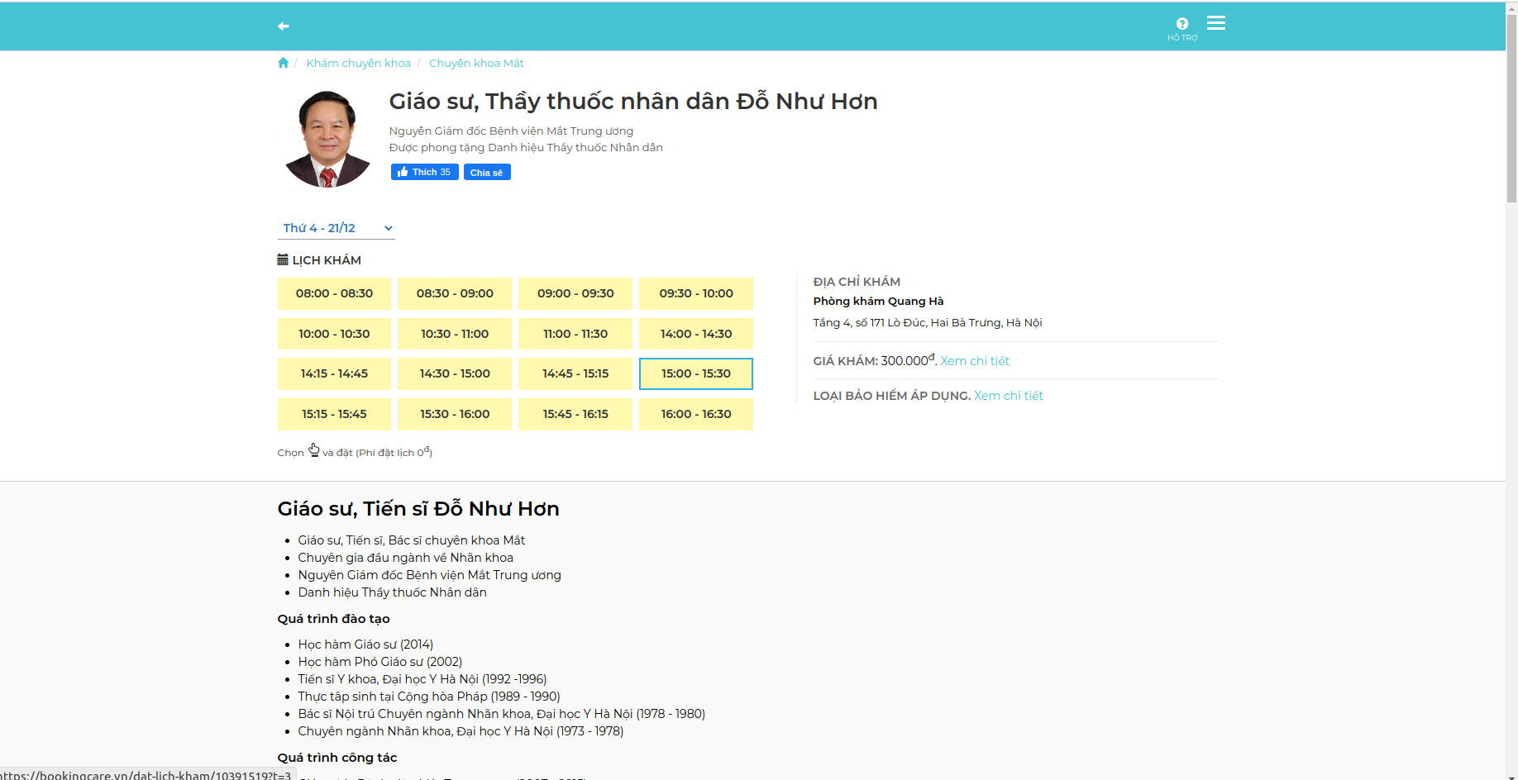
Thông tin Bác sĩ

Slide 29
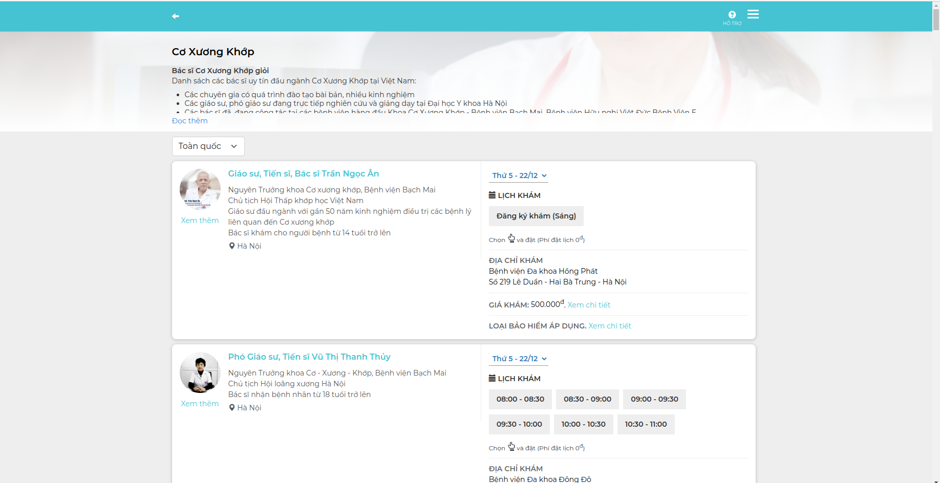
Chuyên khoa nổi bật

Slide 30
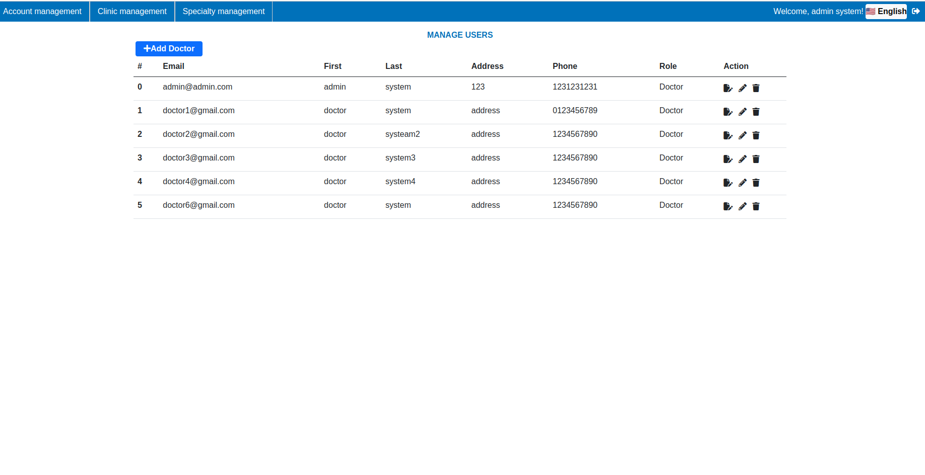
Chức năng quản lí của Admin

Slide 31
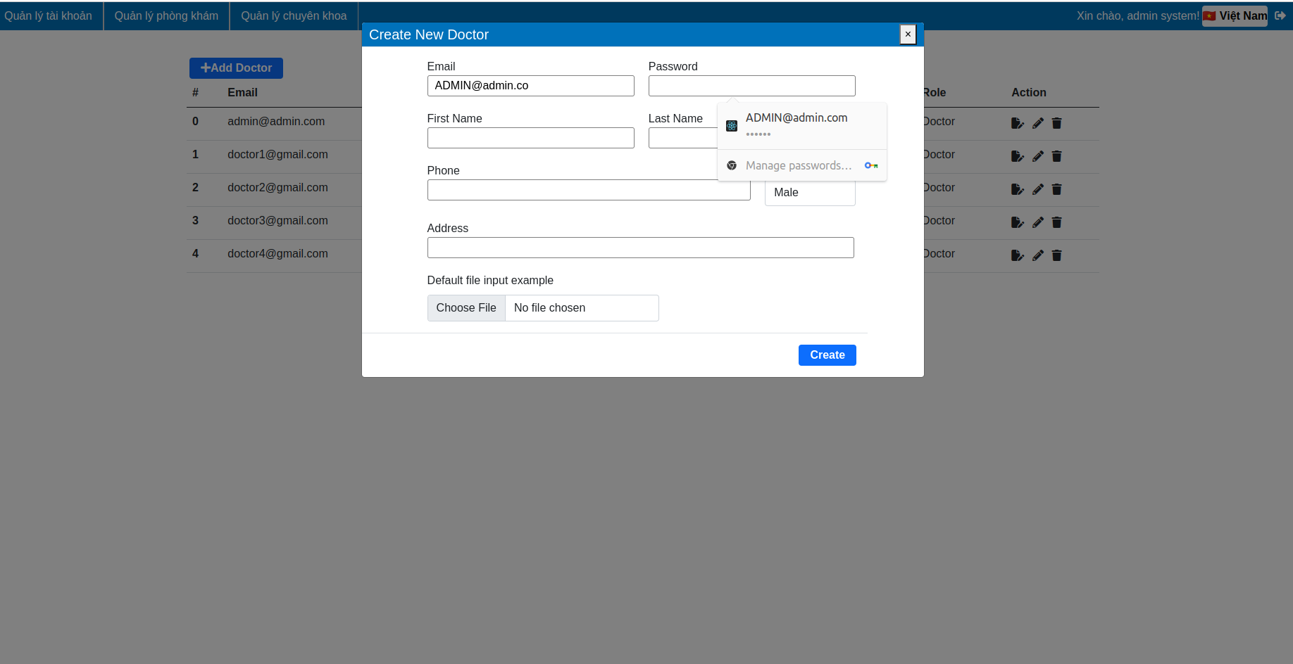
Chức năng quản lí của Admin
Tạo tài khoản mới

Slide 32
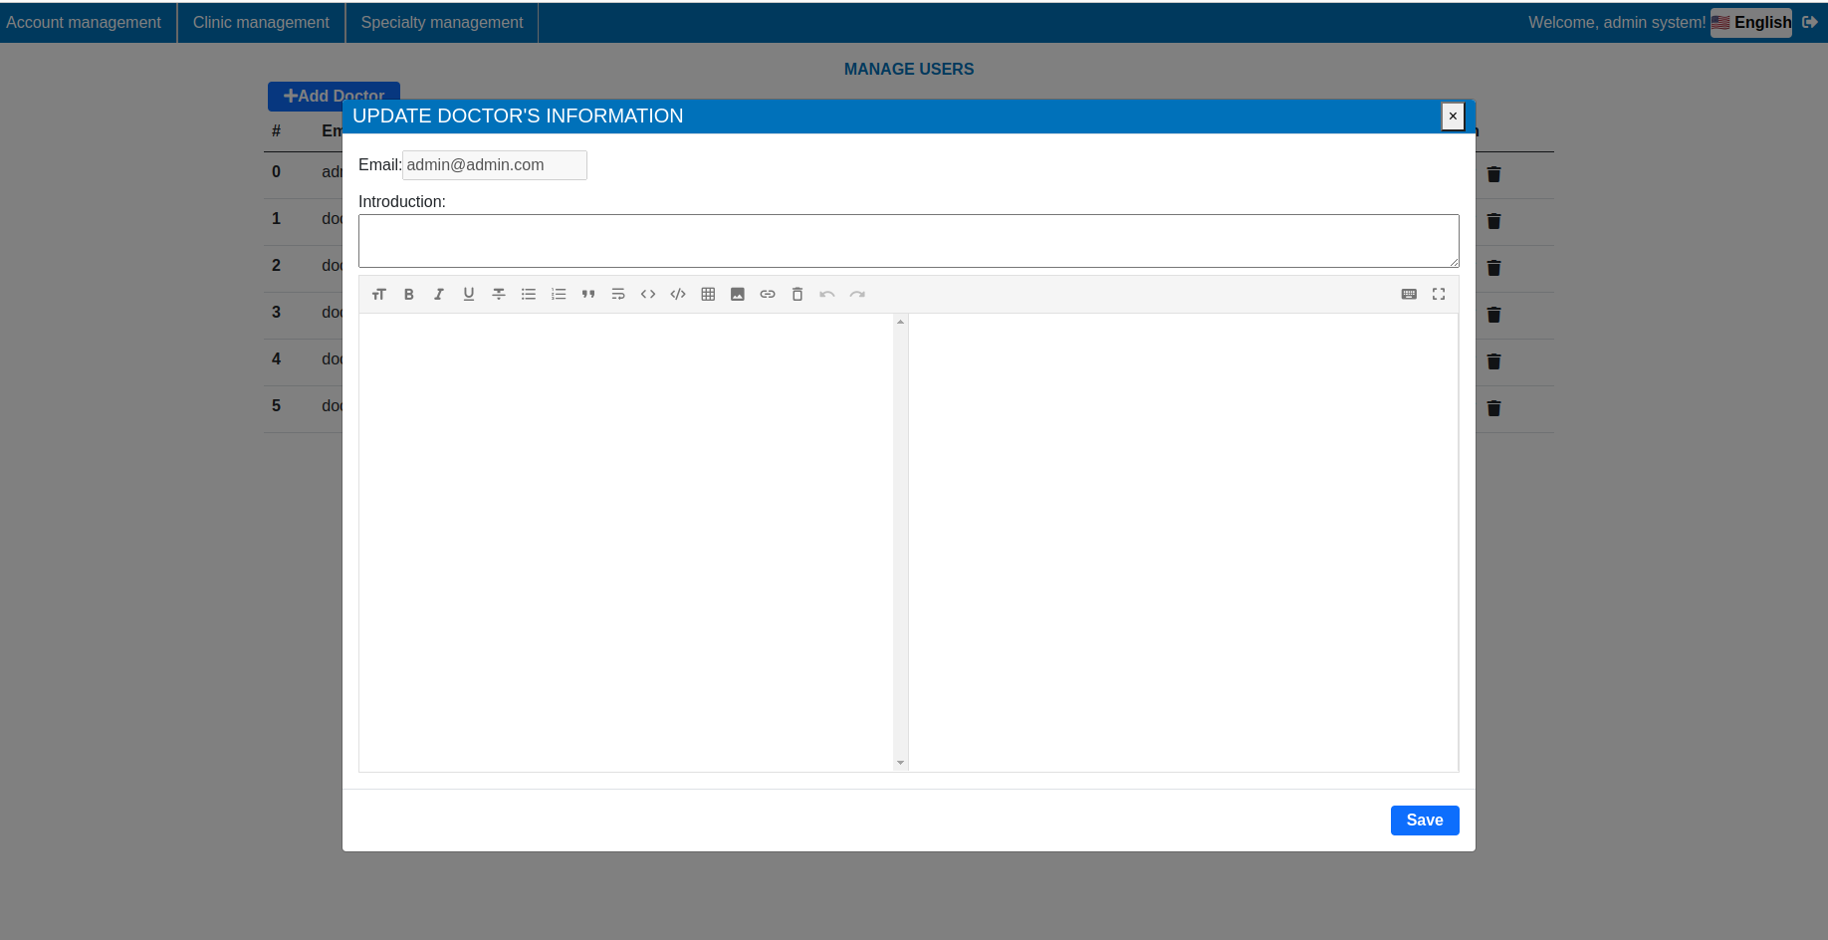
Chức năng quản lí của Admin
Update thông tin

Slide 33
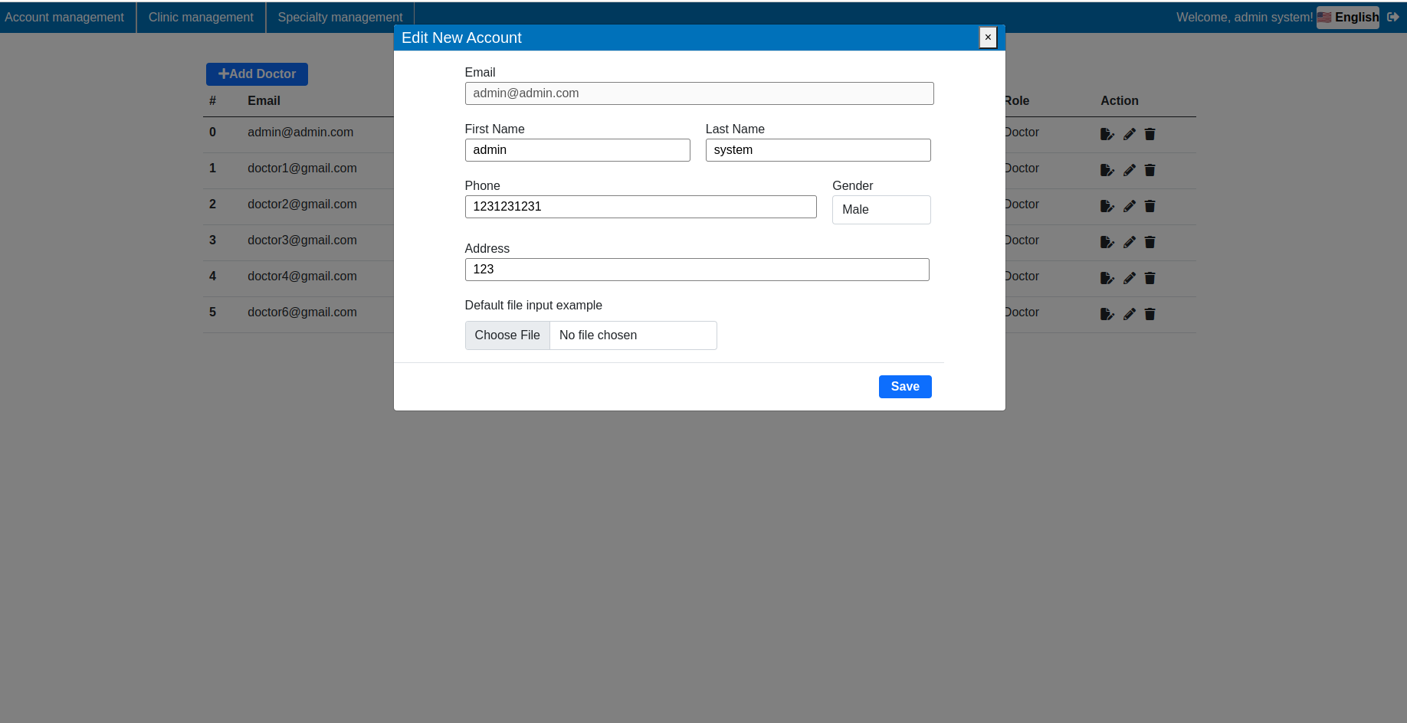
Chức năng quản lí của Admin
Update thông tin

Slide 34

THANKS FOR LISTENING

